Slide 1
CHAPTER 03 OpenCV의 기본 자료 구조
PART 01 영상 처리 개요 및 OpenCV 소개

Slide 2
목차
3.1 기본 템플릿 클래스
3.2 Mat 클래스
3.3 벡터(std::vector) 클래스
3.4 Mat 클래스의 영역 참조(관심영역)
3.5 Mat 클래스의 기타 메서드
3.6 예외처리

Slide 3
3.1 기본 템플릿 클래스
3.1.1 Point_ 클래스
3.1.2 Point3_ 클래스
3.1.3 Size_ 클래스
3.1.4 Rect_ 클래스
3.1.5 Vec 클래스
3.1.6 Scalar_ 클래스
3.1.7 RotatedRect 클래스

Slide 4

3.1.1 Point_ 클래스
가로와 세로 위치를 2차원 좌표로 나타내기 위한 템플릿 클래스
x
가로 위치
원점( 0, 0)
Point_<int> pt( 3 , 4 )
y
pt
세로위치

Slide 5
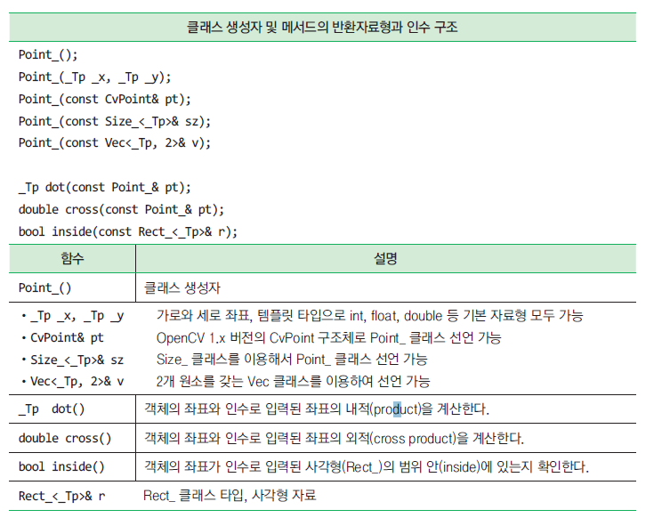
3.1.1 Point_ 클래스

Slide 6
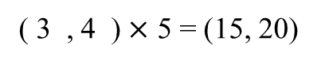
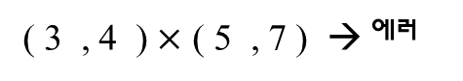
3.1.1 Point_ 클래스
연산 방식 – element-wise
Point_ 객체간 덧셈
( 3 , 4 ) + ( 5 , 7 ) = (8, 11)
(element-wise 방식)
스칼라(상수) 곱셈
( 3 , 4 ) $×$ 5 = (15, 20)
Point_ 객체간 곱셈
( 3 , 4 ) $×$ ( 5 , 7 ) → 에러
비교 연산
( 3 , 4 ) == ( 5 , 7 ) = false

Slide 7
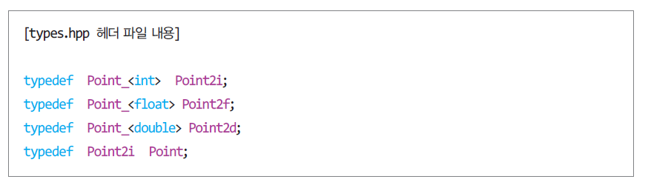
3.1.1 Point_ 클래스
자료형 간결 표현 제공
Point2’와 문자 ‘i’, ‘f’, ‘d’를 조합해서 자료형을 간결하게 표현

Slide 8
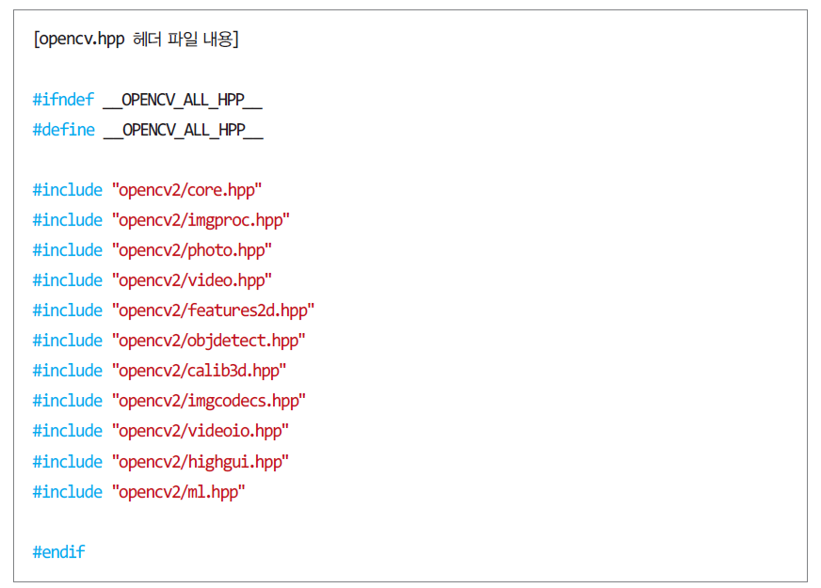
기본 헤더 파일 - opencv.hpp
필요한 헤더 파일을 일일이 적지 않아도 됨

Slide 9
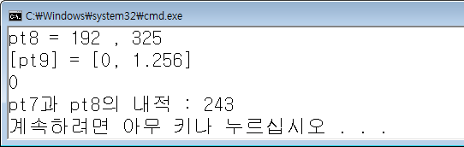
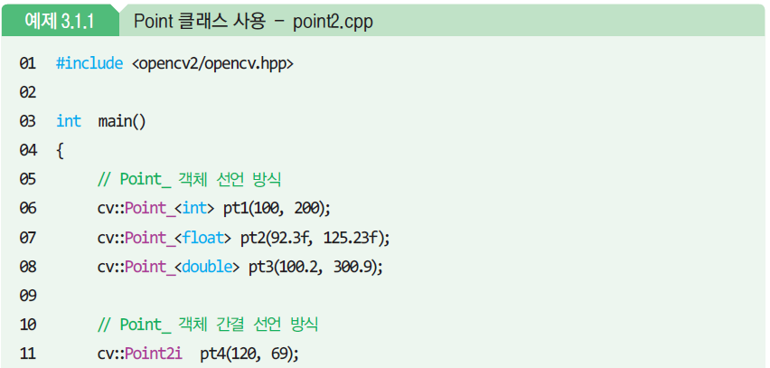
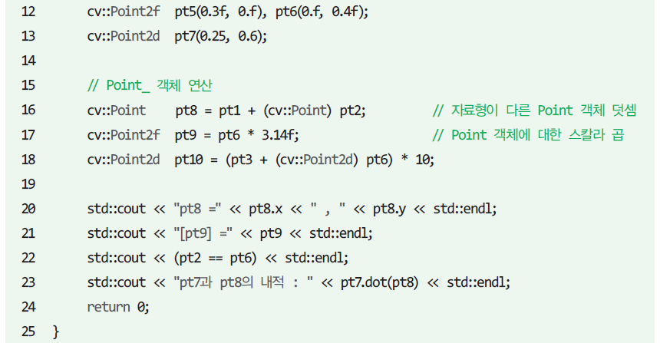
3.1.1 Point_ 클래스 - 예제
OpenCV API를 사용 위한 기본 헤더 파일 포함
‘Point2’ 와 ‘i’, ‘f’, ‘d’ 문자 이용한 간결 선언방식
std::cout 함수는 다양한 클래스의 원소를 쉽게 출력하는 기능 제공

Slide 10
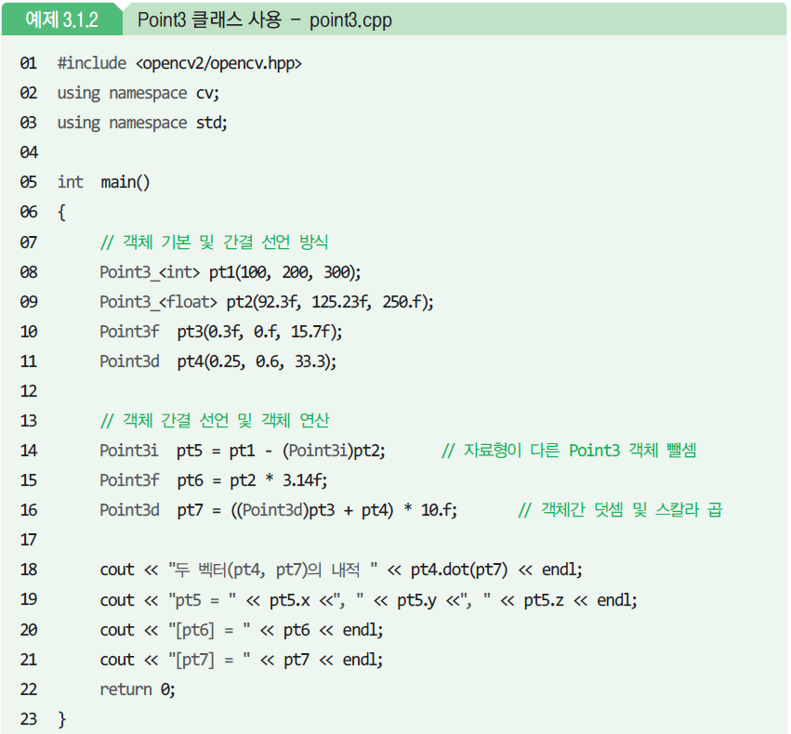
3.1.2 Point3_ 클래스
3차원 자료를 나타내기 위한 자료형
간결 표현 방식 지원 - ‘Point3’과 ‘i’, ‘f’, ‘d’ 문자 조합
예제
cv와 std 네임스페이스의 사용을 선언,
소스코드 내에서 cv:: 및 std::를 사용 안해도 됨

Slide 11
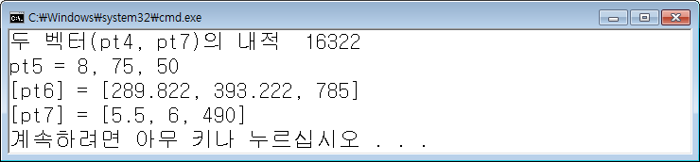
3.1.2 Point3_ 클래스
좌표에 대한 산술연산(덧셈, 뺄셈)과 상수 곱셈 연산 → 피연사의 자료형 일치

Slide 12
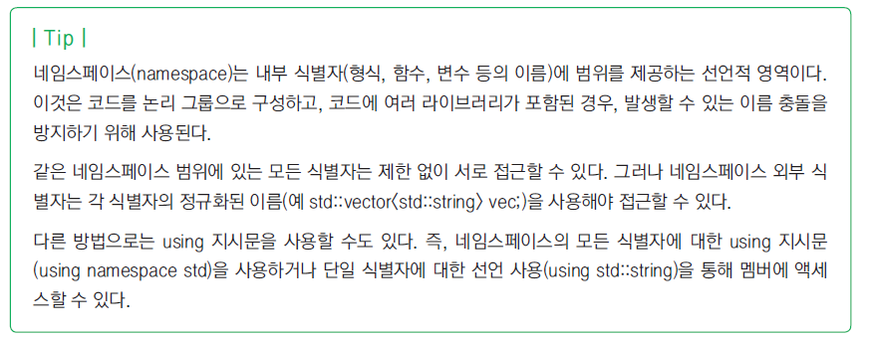
3.1.2 Point3_ 클래스

Slide 13
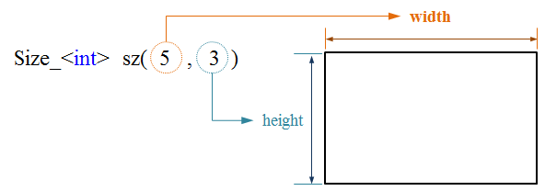
3.1.3 Size_ 클래스
이미지나 사각형의 크기를 규정하는 템플릿 클래스
멤버 변수 - width와 height

Slide 14
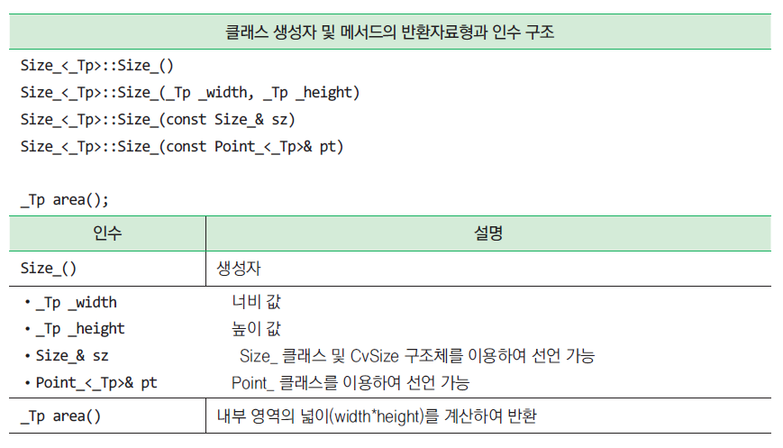
3.1.3 Size_ 클래스

Slide 15
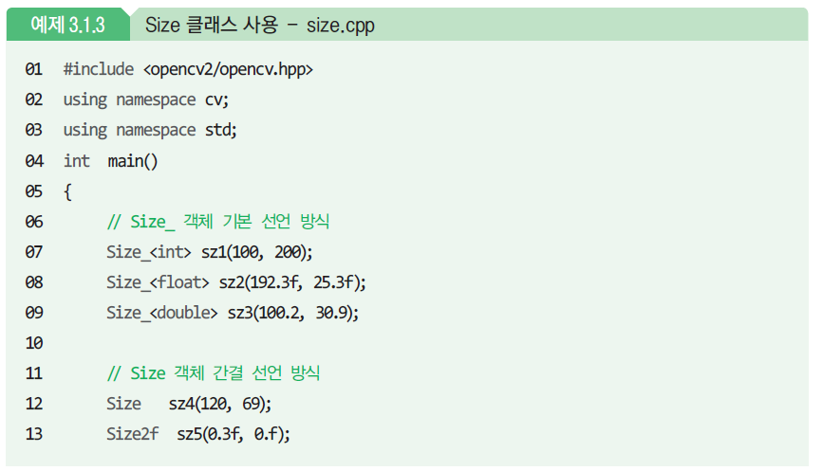
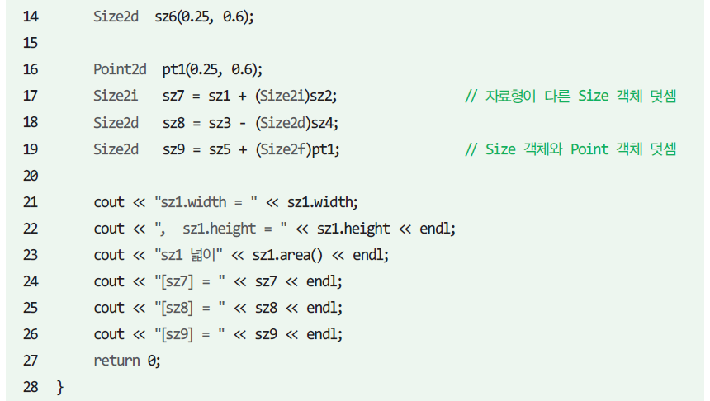
3.1.3 Size_ 클래스
예제
cv와 std 네임스페이스의 사용을 선언

Slide 16
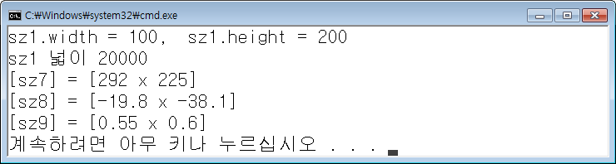
3.1.3 Size_ 클래스
두 피연산자의 자료형 동일해야함
→ Size2i 형으로 형변환
Size2f 형으로 형변환
사각형 객체 넓이 반환
콘솔창에 객체
멤버변수 출력

Slide 17
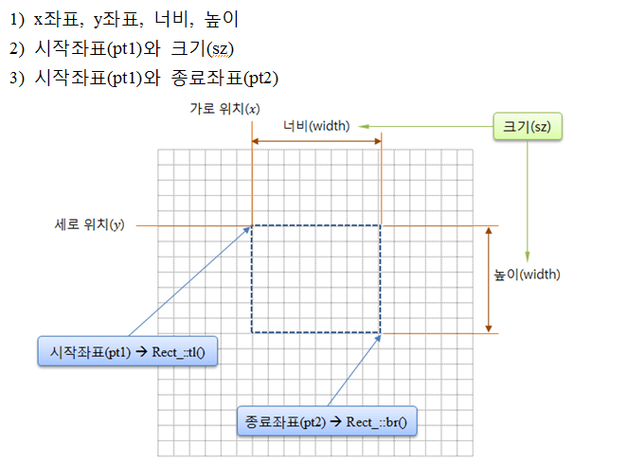
3.1.4 Rect_ 클래스
2차원의 사각형 정보를 나타내기 위한 템플릿 클래스

Slide 18
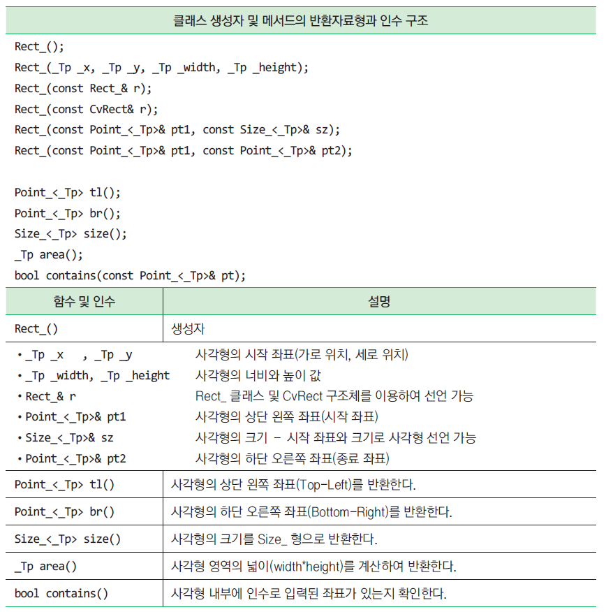
3.1.4 Rect_ 클래스

Slide 19
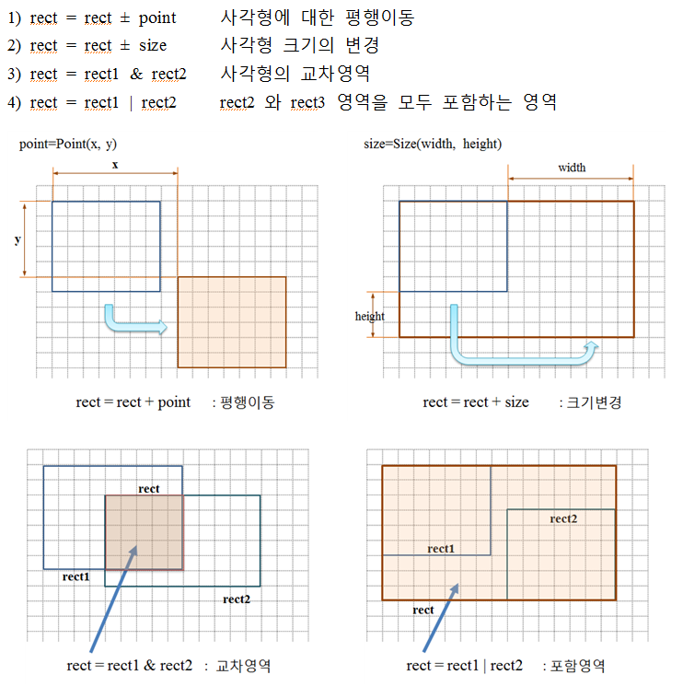
3.1.4 Rect_ 클래스

Slide 20
3.1.4 Rect_ 클래스

Slide 21
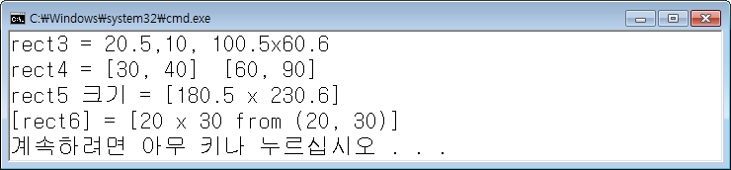
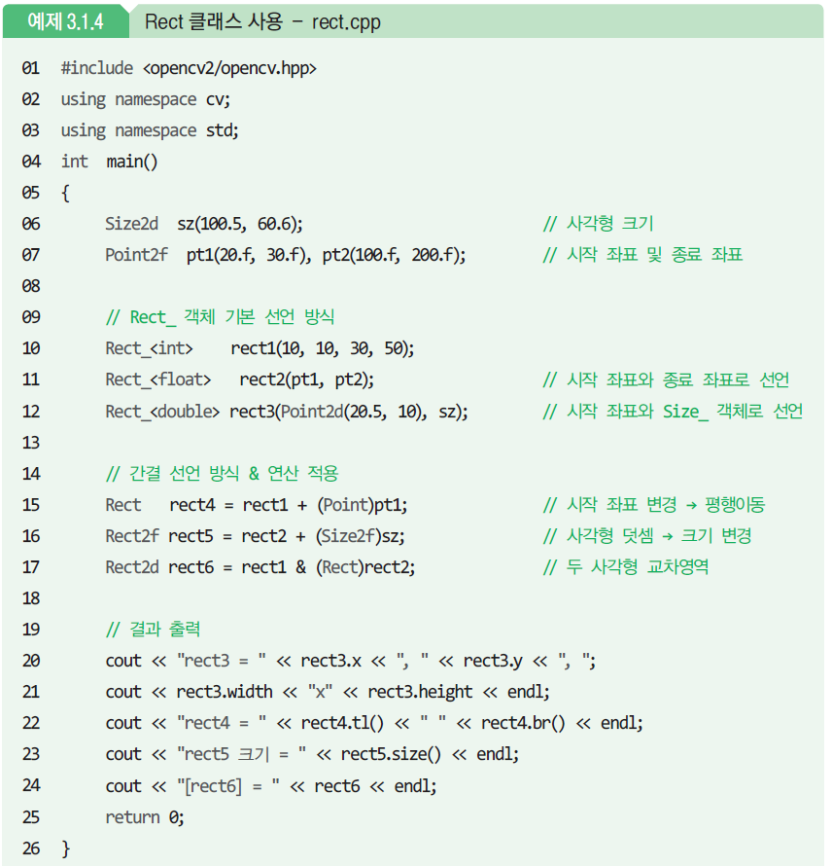
3.1.4 Rect_ 클래스
Rect 객체에 사용할 변수 선언
시작좌표(10,10)에서 너비와 높이(30,50)인 사각형 선언
상단 왼쪽 좌표
콘솔창에 Rect 객체
정보 출력
하단 오른쪽 좌표

Slide 22
3.1.5 Vec 클래스
원소 개수가 작은 숫자 벡터를 위한 템플릿 클래스
Vec<Tp, 2>, Vec<Tp, 3>, Vec<Tp, 4>
각각 Point_ , Point3_ , Scalar_ 클래스로 형변환 가능
배열첨자([ ]) 사용하여 벡터 원소 접근
간결 선언 지원
‘Vec’와 숫자 및 ‘b’, ‘i’, ‘f’, ‘d’ 문자 조합
Vec2b, Vec3i, Vec4f 등등

Slide 23
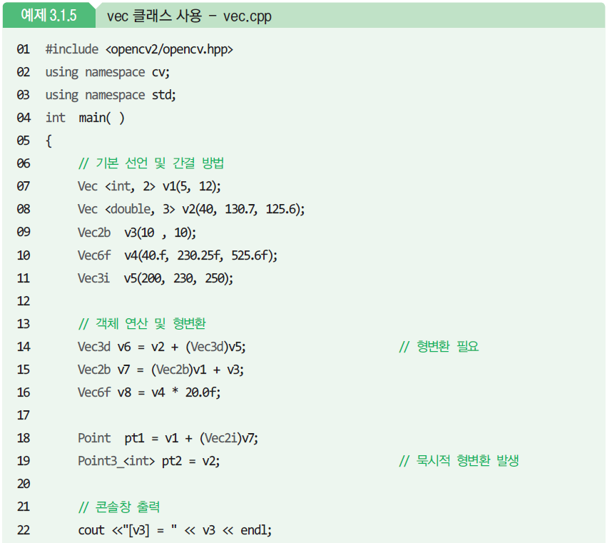
3.1.5 Vec 클래스
예제
‘Vec’ 와 ‘i’, ‘f’, ‘b’ 문자 이용한 간결 선언방식
Vec3d 형으로 변환
벡터 원소에 스칼라값 곱함

Slide 24
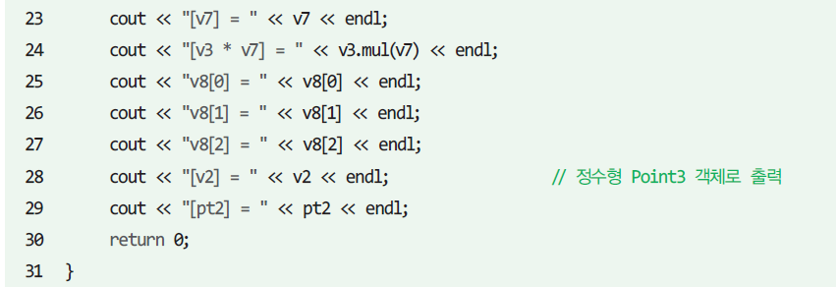
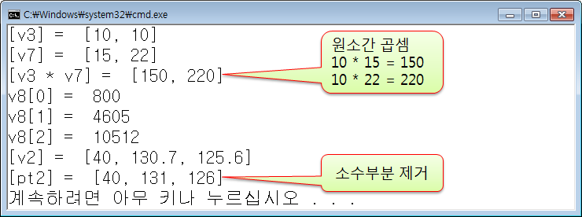
3.1.5 Vec 클래스
2원소 벡터를 Point2_ 객체에 저장
3원소 벡터를 Point3_ 객체에 저장
행렬곱 수행

Slide 25
3.1.6 Scalar_ 클래스
Vec 클래스 중에서 Vec<Tp, 4>에서 파생된 템플릿 클래스
특별히 화소의 값을 지정하기 위한 자료형으로 정의
파랑 초록, 빨강, 투명도의 4개 값 저장

Slide 26
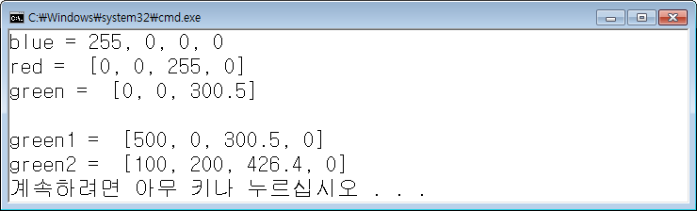
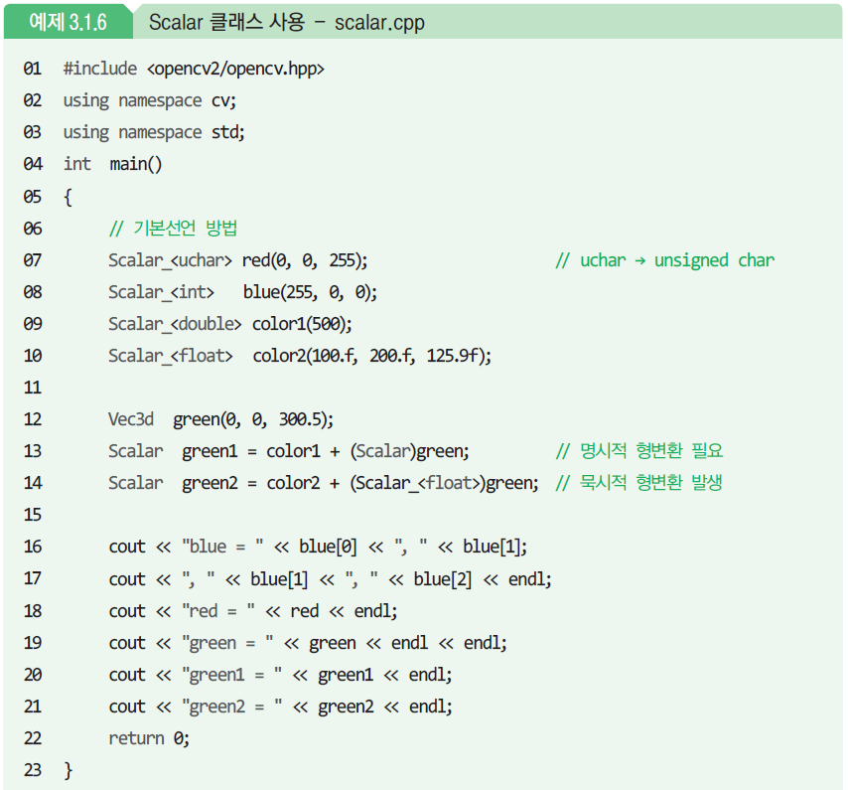
3.1.6 Scalar_ 클래스
Scalar_ 객체 덧셈 :
각 화소별(pixel-wise), 형변환 필요
계산과정에서 명시적 형변환,
저장과정에서 묵시정 형변환
배열 첨자를 통한 Scalar_ 객체 원소 접근

Slide 27
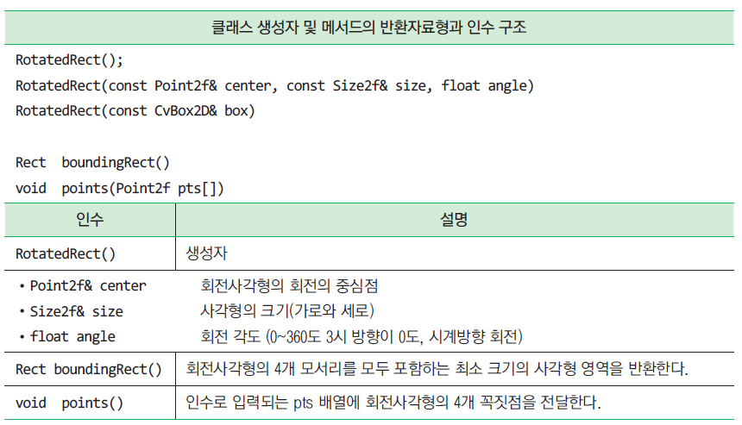
3.1.7 RotatedRect 클래스
회전된 사각형을 나타내기 위한 클래스

Slide 28
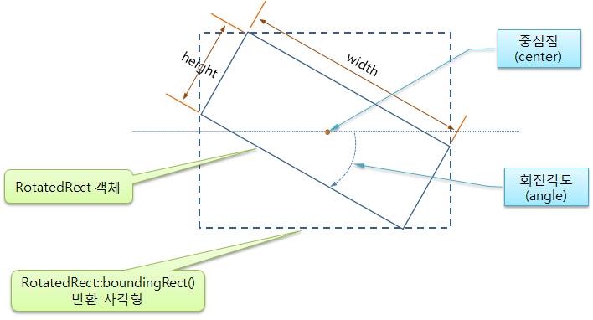
3.1.7 RotatedRect 클래스

Slide 29
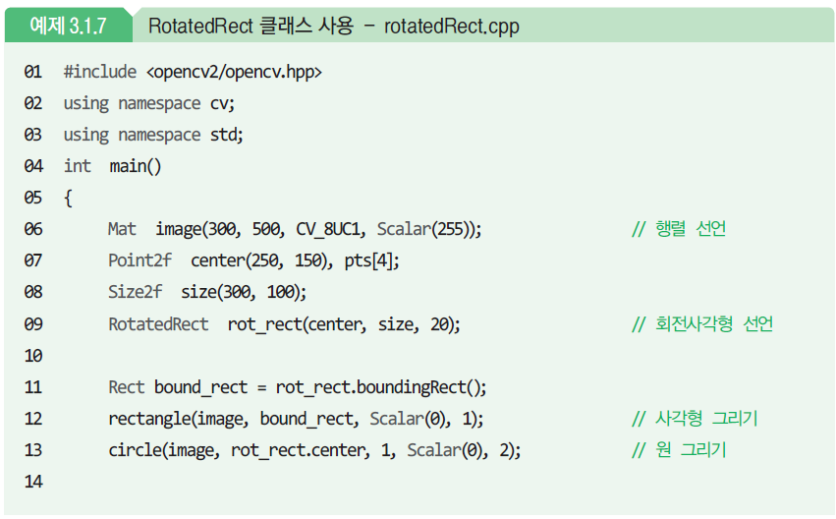
3.1.7 RotatedRect 클래스
300행, 500열 1채널 uchar 행렬 선언 및 원소 255로 초기화 → 흰색 바탕색
회전사각형의 중심점
회전사각형의 크기 변수 지정
1픽셀 검은색 사각형 그리기
2픽셀 검은색 원 그리기

Slide 30
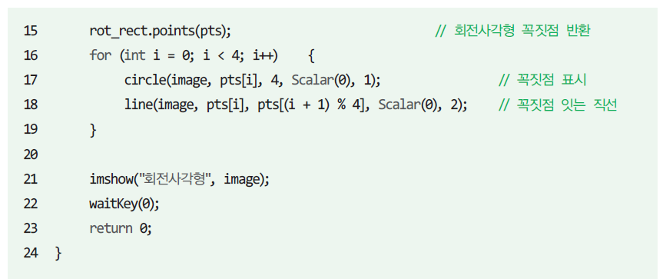
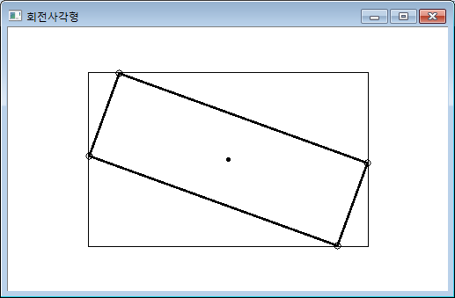
3.1.7 RotatedRect 클래스
2픽셀 검은색 선 4번 그리기
행렬 정보를 “회전사각형” 윈도우에 영상으로 표시
키 입력시까지 무한대기 – 윈도우 창을 닫히게 않게 하기 위한 수단

Slide 31
3.2 Mat 클래스
3.2.1 Mat 행렬 생성
3.2.2 Mat 행렬 초기화 함수
3.2.3 Mat_ 클래스를 이용한 초기화
3.2.4 Matx 클래스를 이용한 초기화
3.2.5 Mat 클래스의 다양한 속성
3.2.6 Mat 클래스의 = 연산자
3.2.7 Mat 클래스의 크기 및 형태 변경
3.2.8 Mat 복사 및 자료형 변환

Slide 32
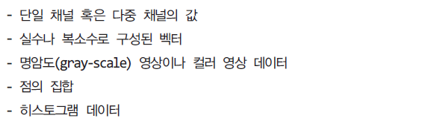
3.2 Mat 클래스
OpenCV 1.x - IplImage라는 구조체를 이용하여 영상 데이터
C언어의 단점 존재
화소에 접근하는 함수로 cvSet2D(), cvGet2D() 사용 - 처리 속도 급속 저하
imageData 사용한 화소 접근 - 데이터 타입에 따른 배열 인덱싱과 형변환 복잡
IplImage 변수 사용 후에 직접 해제 필수 – 메모리 누수 문제 심각
OpenCV 2.0
C++ 인터페이스 도입, Mat 클래스 사용해 영상 데이터 표현
템플릿 클래스 사용하여 각각의 자료형의 표현도 쉽고, 화소에 대한 접근방법도 수월
포인터 변수에 대한 메모리 해제 소멸자에서 처리 → 메모리 관리에 대한 걱정 없음

Slide 33
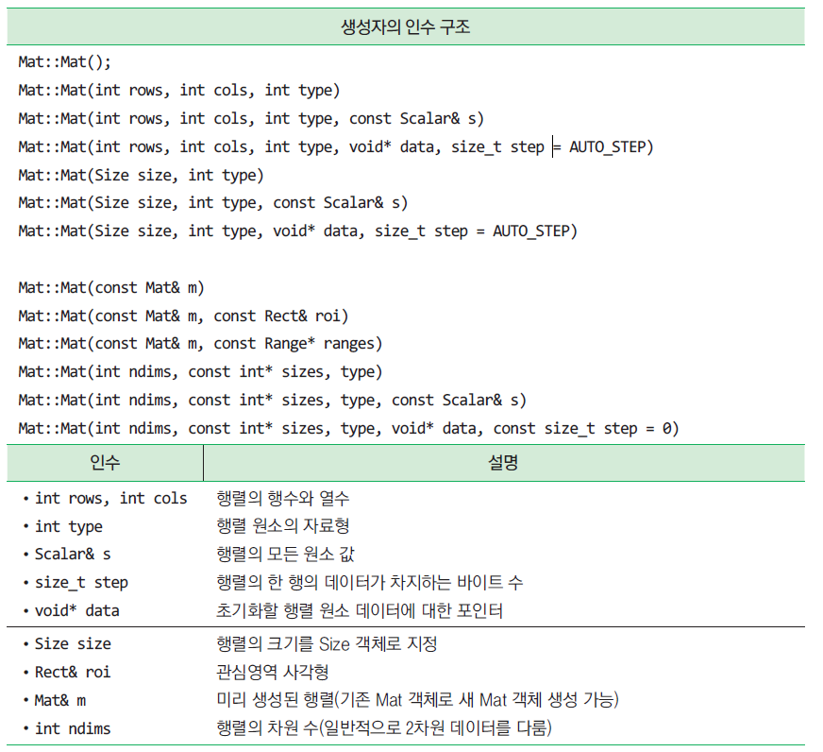
3.2.1 Mat 행렬 생성
다양한 생성자 제공

Slide 34
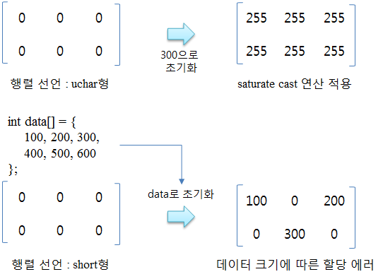
3.2.1 Mat 행렬 생성
Mat 객체의 자료형 지정오류 예

Slide 35
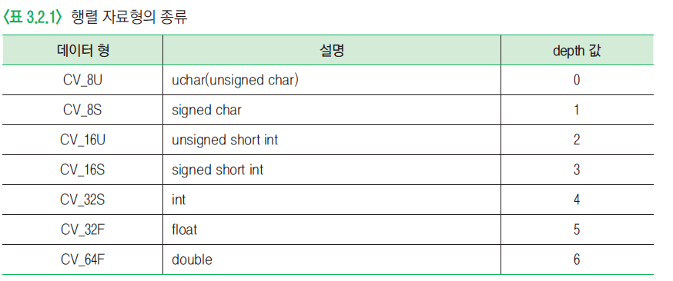
3.2.1 Mat 행렬 생성

Slide 36
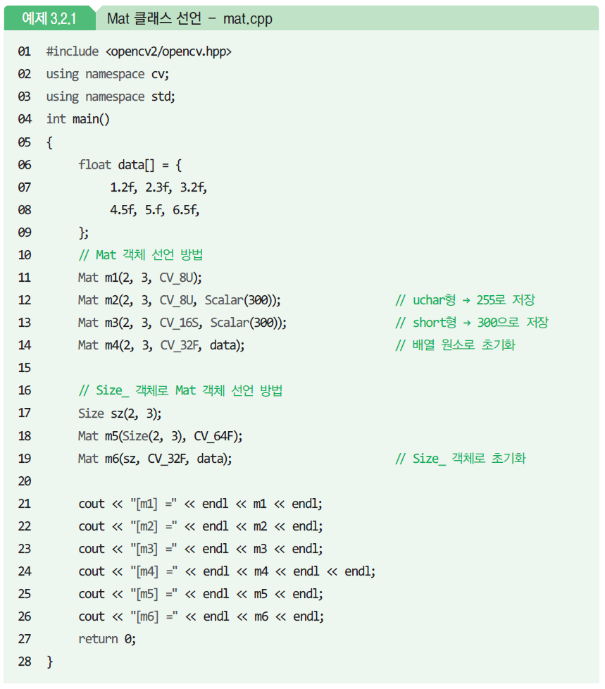
3.2.1 Mat 행렬 생성
m4 행렬 초기화를 위한 data 배열 선언
2행, 3열 uchar형 행렬 선언- 채널미지정시 1채널
초기값 지정 – uchar형이라 255이상은 255로 저장
2x3 크기 행렬 선언 – 3행, 2열
float 형 행렬 지정

Slide 37
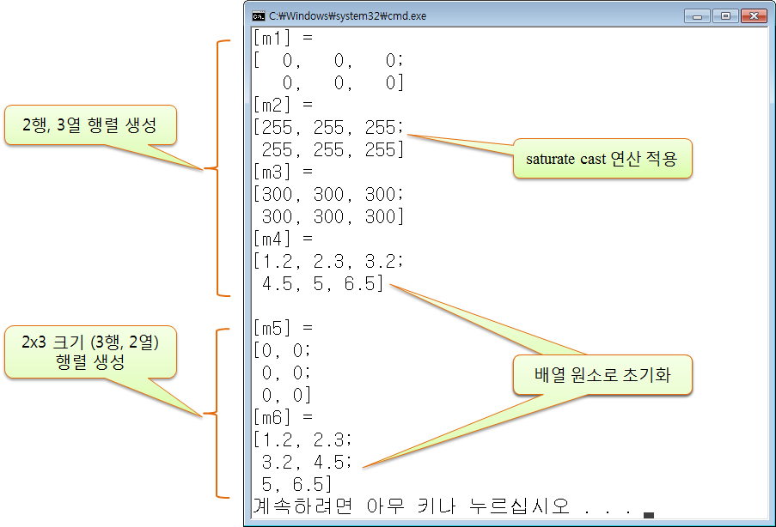
3.2.1 Mat 행렬 생성

Slide 38
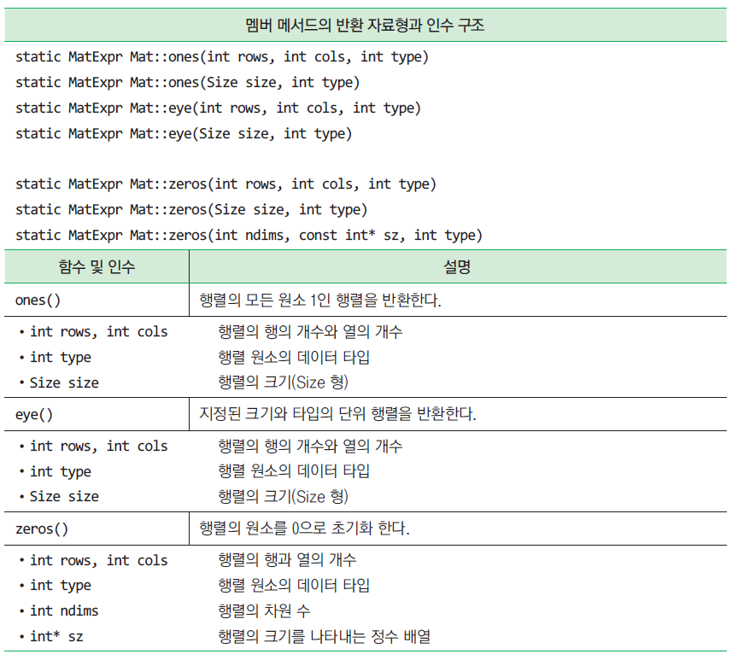
3.2.2 Mat 행렬 초기화 함수
단위행렬이나 1로 구성된 행렬 등의 특수한 행렬을 생성하는 함수들

Slide 39
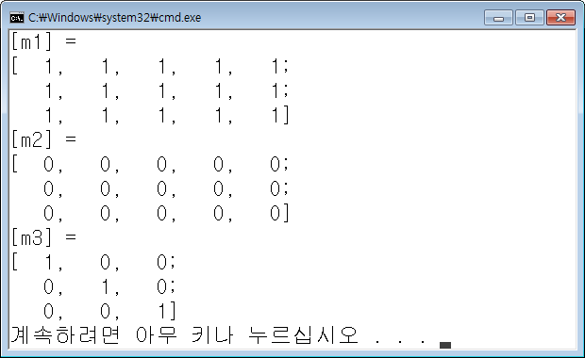
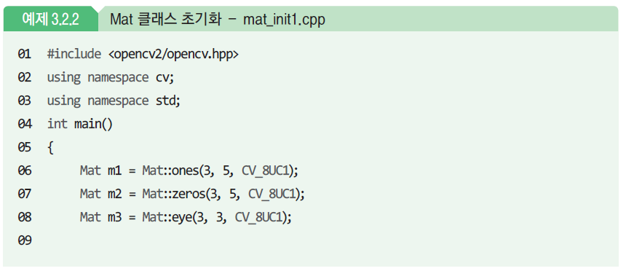
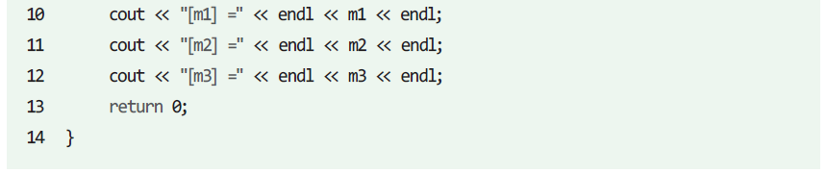
3.2.2 Mat 행렬 초기화 함수
모든 원소가 1로 초기화
모든 원소가 0으로 초기화
단위 행렬 생성

Slide 40
3.2.3 Mat_ 클래스를 이용한 초기화
Mat 클래스에서 상속된 템플릿 클래스
기존 Mat 클래스의 멤버 변수와 가상 메서드
Mat 클래스와 Mat_ 클래스 간에 참조와 포인터를 자유롭게 변환

Slide 41
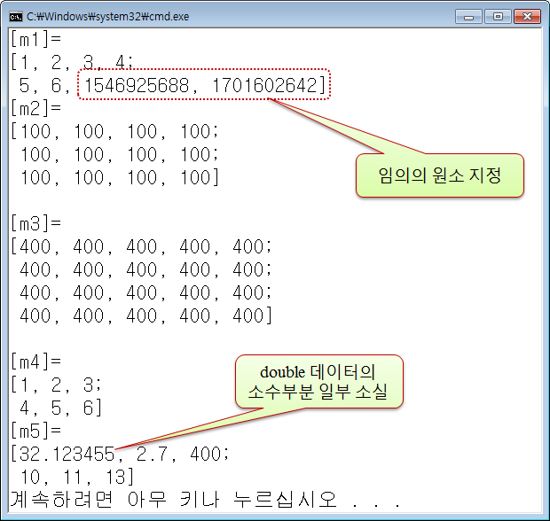
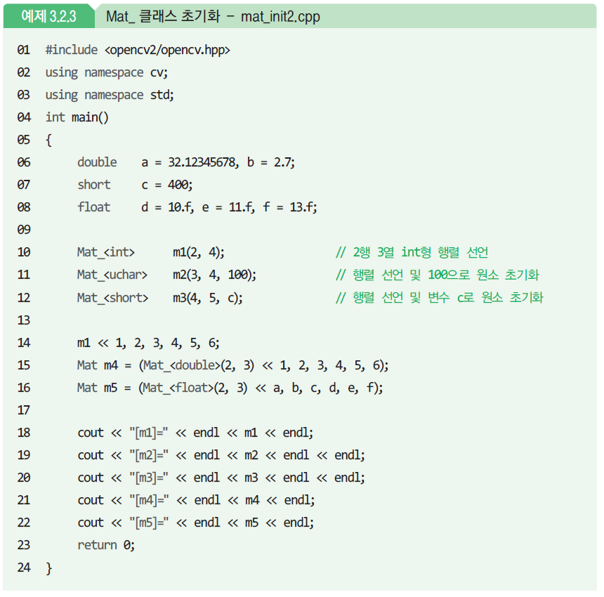
3.2.3 Mat_ 클래스를 이용한 초기화
double형 변수 a, b 선언 - m5 행렬의 원소로 사용될 때 소수점이하 소실 여부 확인
3행, 4열 uchar형으로 모든 원소 100으로 초기화
스트림(<<) 연산자로 m1 행렬의 원소에 값을 한 번에 지정
4행, 5열 short형 선언, 원소를 변수 c로 초기화
2행, 3열 float형으로 선언,
변수로 원소 값 초기화 – 소수점 일부 소실

Slide 42
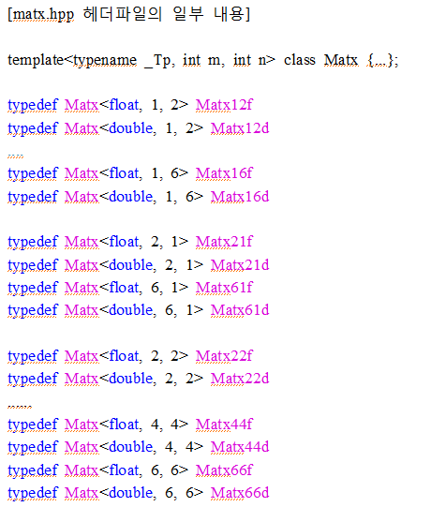
3.2.4 Matx 클래스를 이용한 초기화
크기가 작은 행렬을 위한 템플릿 클래스
클래스 이름과 ‘<’ 와 ‘>’ 안에 행렬의 자료형, 행수, 열수 지정
간결 선언 방식 지원

Slide 43
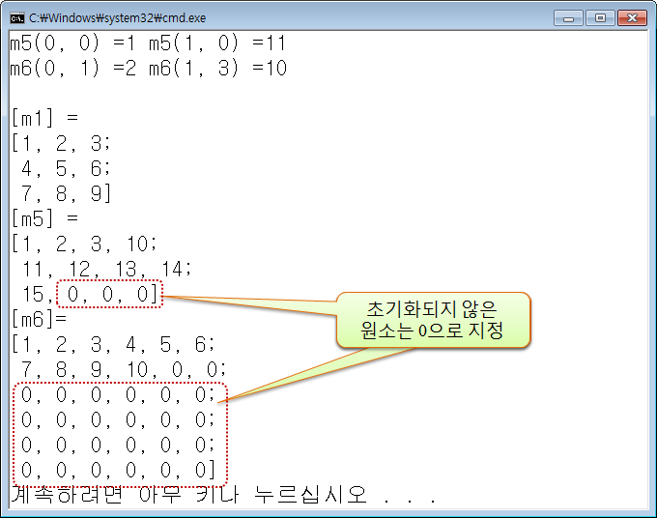
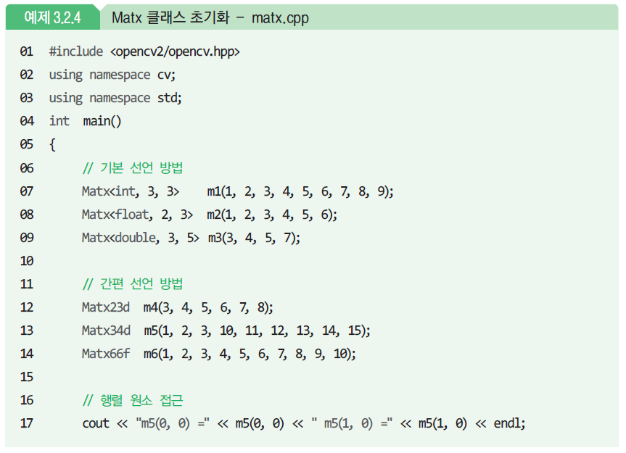
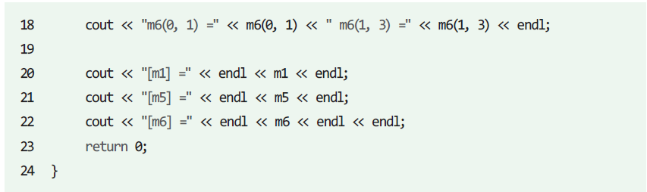
3.2.4 Matx 클래스를 이용한 초기화
Matx 객체 선언과 동시에 원소 초기화
Matx 행렬 원소 접근 방법

Slide 44
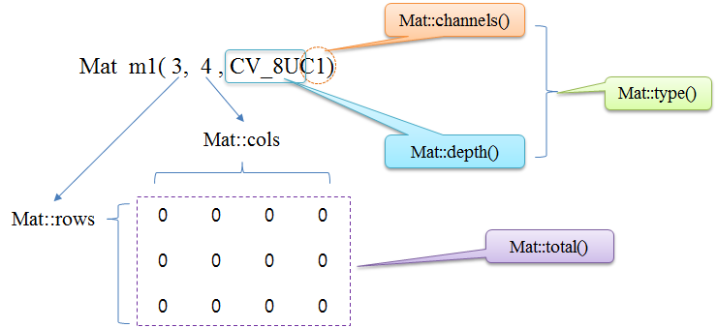
3.2.5 Mat 클래스의 다양한 속성
Mat 객체 선언시 정보
해당 객체의 멤버 변수들에 저장
Mat 클래스의 내부 메서드를 통해 정보 확인 가능

Slide 45
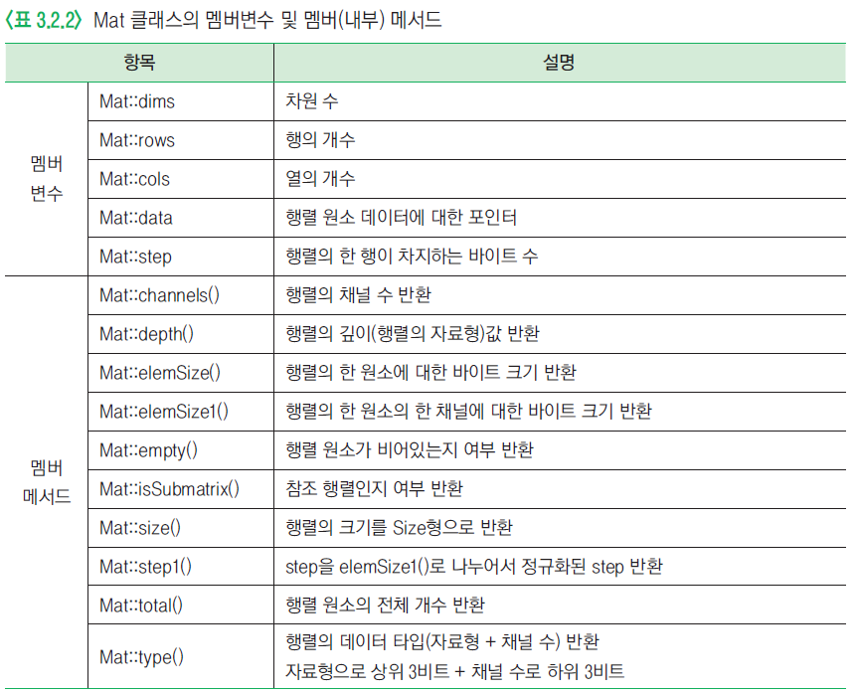
3.2.5 Mat 클래스의 다양한 속성

Slide 46
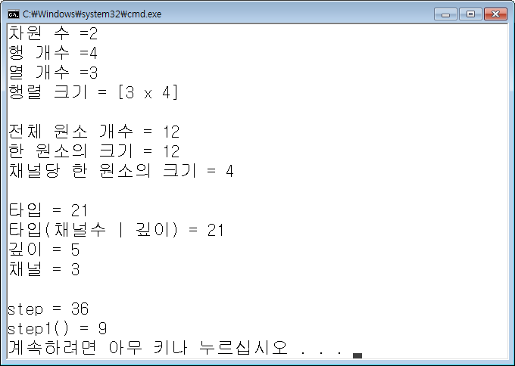

3.2.5 Mat 클래스의 다양한 속성
4행, 3열 3채널 float 행렬
행렬 차원, 행, 열, 크기
행렬 원소 개수

Slide 47

3.2.6 Mat 클래스의 할당(=) 연산자

Slide 48


3.2.6 Mat 클래스의 할당(=) 연산자
m2 행렬 각 원소에서 6을 뺀 행렬 생성, m4 행렬에 할당
행렬의 모든 원소 100으로 변경.
m5 행렬이 m1 행렬을 공유하기에 m1 행렬의 원소도 같이 변경

Slide 49


3.2.7 Mat 클래스의 크기 및 형태 변경

Slide 50

3.2.7 Mat 클래스의 크기 및 형태 변경
2행, 4열 행렬(uchar) 선언하고, 각 원소 값 초기화
행렬의 행수 1로 변경 → 행렬이 2행에서 1행으로
행수 3으로 변경→1행에서 3행으로 증가, 추가된 행의 원소값 미지정시 디버그 모드와 릴리즈 모드에서 다른 값으로 지정
행수를 5행으로 변경, 추가된 행의 원소값 50 지정

Slide 51

3.2.7 Mat 클래스의 크기 및 형태 변경

Slide 52


3.2.7 Mat 클래스의 크기 및 형태 변경
행렬 정보 콘솔창 출력 함수
(채널수, 크기, 행, 열)
채널
행수

Slide 53

3.2.7 Mat 클래스의 크기 및 형태 변경
실행결과

Slide 54

3.2.8 Mat 복사 및 자료형 변환
영상처리시 원본 행렬 복사 빈번히 발생

Slide 55

3.2.8 Mat 복사 및 자료형 변환
행렬 초기화에 사용될 배열
행렬 초기화에 사용될 배열
m1행렬 복사후 m2에 저장
m1행렬 복사후 m3에 저장
double 행렬 → uchar행렬로 형변환 후 m4에 저장

Slide 56

3.2.8 Mat 복사 및 자료형 변환
실행결과

Slide 57
3.3 벡터(std::vector) 클래스
3.3.1 vector 클래스의 초기화
3.3.2 vector 클래스의 사용

Slide 58



3.3 벡터(std::vector) 클래스

Slide 59


3.3.1 vector 클래스의 초기화
Point 객체를 원소로 갖는 벡터 선언
float형 원소 갖는 벡터 선언,
3개 원소에 9.25로 초기화
배열 개수

Slide 60

3.3.2 vector 클래스의 사용
실행결과

Slide 61
3.3.2 vector 클래스의 사용
벡터 원소 접근 - 배열처럼 첨자 연산자([]) 이용
벡터 할당된 용량 확인 : vector::capacity()
백터 메모리 확보 : vector::reserve()

Slide 62



3.3.2 vector 클래스의 사용
벡터 정보 출력 - 크기, 원소값
2번 위치에 원소 삽입

Slide 63

3.3.2 vector 클래스의 사용
실행결과

Slide 64



3.3.2 vector 클래스의 사용
벡터 메모리 할당
벡터 원소 삽입 시간 체크
v1 벡터 원소 삽입
벡터 원소 삽입 시간 체크
v2 벡터 원소 삽입

Slide 65
3.4 Mat 클래스의 영역 참조(관심영역)
3.4.1 Range 클래스
3.4.2 행렬 헤더 관련 함수

Slide 66


3.4.1 Range 클래스
하나의 시퀀스에서 연속되는 서브 시퀀스를 지정하는 클래스
start는 주어진 범위 안에 포함, end는 범위에 포함되지 않음
Mat::() 연산자 함수로 행렬 참조 → 부모 행렬 공유

Slide 67



3.4.1 Range 클래스
행렬 원소로 사용될 배열
범위객체로 관심 영역 지정
m2 행렬이 m1 행렬을 참조하기에 m1 행렬의 해당 관심영역도 변경

Slide 68

3.4.1 Range 클래스
실행결과

Slide 69


3.4.2 행렬 헤더 관련 함수
부분 행렬의 헤더 정보 콘솔창 출력
(부모크기, 시작 위치, 부분행렬 크기)
부분 행렬의 크기와 시작좌표 가져옴

Slide 70


3.4.2 행렬 헤더 관련 함수
0~2행, 3~6열 관심 영역 참조
0~2행, 0~2열 관심 영역 참조

Slide 71

3.4.2 행렬 헤더 관련 함수
실행 결과

Slide 72
3.5 Mat 클래스의 기타 메서드
3.5.1 원소의 추가 및 삭제
3.5.2 행렬의 메모리 해제
3.5.3 행렬 연산 함수

Slide 73


3.5.1 원소의 추가 및 삭제
Mat::push_back(), Mat::pop_back()
백터의 추가/삭제와 유사 작동

Slide 74

3.5.1 원소의 추가 및 삭제
행렬 크기, 자료형, 채널수 출력
m4 행렬 : uchar 1채널
원소 100으로 초기화
단위 행렬

Slide 75


3.5.1 원소의 추가 및 삭제
정수 추가 → int(CV_32S) 행렬 지정
실행결과
실수 추가 → floatCV_32F) 행렬 지정

Slide 76


3.5.2 행렬의 메모리 해제
범위 변수 선언
m3행렬 해제되어도
부모행렬(m1)엔 영향 없음

Slide 77

3.5.3 행렬 연산 함수

Slide 78

3.5.3 행렬 연산 함수
예제 3.5.3 – 연립방정식
역행렬 이용

Slide 79


3.5.3 행렬 연산 함수
3행 3열 행렬 선언 및 초기화
행렬 곱을 위한 전치
전치를 통행 1행 출력

Slide 80
3.6 예외처리
3.6.1. saturate_cast <_Tp>
3.6.2 예외 처리 매크로

Slide 81

3.6.1 saturate_cast <_Tp>
포화 산술 (saturation arithmetics) 연산
채널당 8비트 인코딩 데이터 → 8비트의 범위를 벗어나는 값들을 갖게 될 경우
saturate_cast() 템플릿 메서드 제공

Slide 82



3.6.1 saturate_cast <_Tp>
2행, 2열 행렬 선언
ucahr 행렬에 음수 (-50) 및 300저장
saturate_cast() 사용 예시
saturate_cast() 사용 예시

Slide 83

3.6.2 예외 처리 매크로
예외 처리 - 프로그램에서 비정상적인 상황이 발생할 때 처리하는 과정

Slide 84

3.6.2 예외 처리 매크로
a==0 → “OpenCV Error :” 출력 후 “Error::StsDivByZero” 출력 , “a is zero” 출력
try문에서 에러 발생
a==4 → Error::StsAssert에 해당하는 에러 내용출력하고, catch문 처리
키보드로부터 입력받아서
에러 메시지의 출력
에러 내용
catch문에서 발생 에러 처리
종료 조건

Slide 85

3.6.2 예외 처리 매크로
실행결과

Slide 86

단원 요약
OpenCV에서는 Point_, Rect_, Point3_, Vec, RotatedRect, Mat 등의 클래스를 이용해서 다양한 자료형을 사용할 수 있다. 각 클래스는 템플릿 클래스로 기본 원소 자료형을 지원하며. 각 클래스는 숫자와 ‘i’,‘d’,‘f’ 의 문자와 결합해서 자료형에 대한 간결 선언방식을 지원한다.
Rect_ 클래스는 다음의 방법으로 선언할 수 있다.
OpenCV API를 사용하기 위해서는 cv:: 네임스페이스를 반드시 사용해야 하며, main 함수 내에서 cv 네임스페이스를 적지 않고 사용할 수 있도록 전처리 지지어(‘using namespace cv’)를 사용하는 방법도 있다.
OpenCV에서는 영상데이터를 저장하고 처리를 위해 Mat 클래스를 제공하며, 다양한 내부 메서드(Mat::channels(), Mat::depth(), Mat::empty(), Mat::size())를 이용해서 행렬의 정보를 확인할 수 있다.
Mat 클래스는 행, 열을 지정하여 선언할 수 있으며, 다음과 같은 flag 옵션을 통해서 다양한 자료형의 행렬을 생성할 수 있다.

Slide 87
단원 요약
Mat 클래스는 Mat::ones(), Mat::zeros(), Mat::eye() 를 이용해서 특수한 행렬을 바로 초기화할 수 있다.
Mat 클래스는 Mat::resize() 함수로 행렬의 크기를 변경하며, Mat::reshape() 함수로 채널 수를 포함하여 형태를 변경할 수 있다.
벡터(std::vector) 클래스는 OpenCV 내장 클래스는 아니지만, 내장 메서드인 push_back(), pop_back(), insert(), erase(), size() 등으로 원소의 추가/삭제 및 원소 크기의 확인이 쉽기 때문에 OpenCV에서 자주 사용하는 자료형이다.
Mat 클래스는 원소의 자료형의 범위에서 데이터를 처리할 수 있도록 aturate_cast 연산을 지원한다.
치명적인 오류에 대해 쉽게 예외를 발생할 수 있도록 OpenCV에서는 CV_Error, CV_Error_, CV_Assert 매크로를 제공한다.

